Slide 1
Аргументація судових рішень та захист прав людини
Савчин М. В., д.ю.н., професор УжНУ, директор НДІ порівняльного публічного права та міжнародного права УжНУ

Slide 2
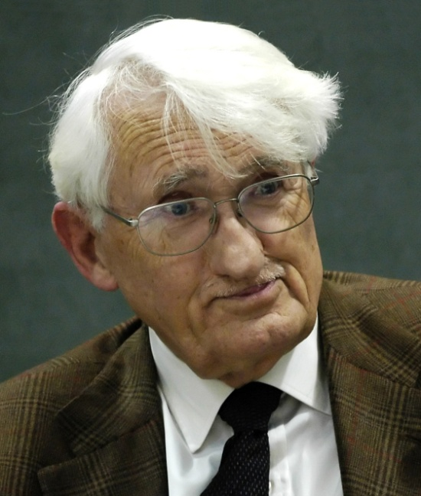
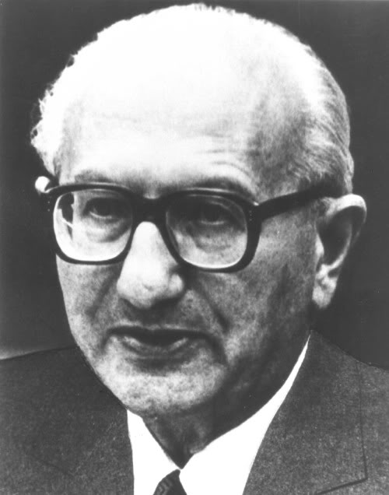
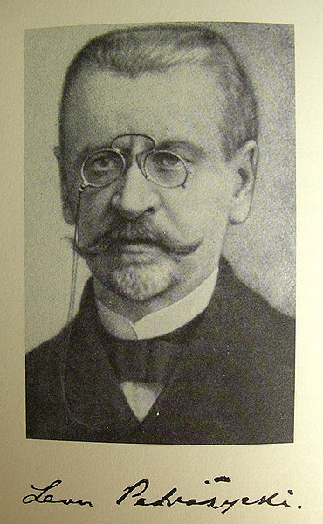
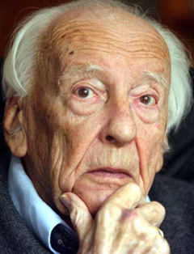
Основні підходи щодо юридичної аргументації
Герменевтичне коло (Ганс-Ґеорґ Гадамер, Юрґен Габермас)
Раціональні та ірраціональні елементи в аргументації ( Хаїм Перельман, Леон Петражицький)

Slide 3
Вплив конституційної традиції на ухвалення рішень конституційними судами
Проблема зважування конституційних цінностей і принципів.
Неприпустимість тлумачення конституції через положення ординарного законодавства;
Забезпечення балансу приватних і публічних інтересів;
Ступінь легітимності втручання держави у приватну автономію особи

Slide 4
Проблема балансування і судовий конституційний контроль
Критика підходу балансування як засобу самоствердження влади судів;
Як балансування між індивідуальними правами та публічними інтересами;
Балансування як засіб арбітражу у діяльності судів;
Балансування як передумова посилення влади суду;
Балансування як найважливіший інструмент судового конституційного контролю.

Slide 5
Інституційний дизайн конституції та доктрина політичного питання
Балансування згідно із Нільсом Петерсоном
Доктрина політичного питання
Балансування між гнучкістю та активізмом;
Влада судів та легітимність судів;
Легітимність і балансування.
Питання свободи розсуду політичних органів влади;
Питання та узгодження заходів у рамках здійснення зовнішньої політики;
Питання внутрішньої організації парламенту, що випливають із перебігу політичного процесу,;
Право опозиції на оскарження рішень більшості

Slide 6
Основні стратегії ухвалення судових рішень
Судова стриманість (самообмеження);
Судова нейтральність;
Судовий активізм.

Slide 7
Правовий стиль рішень конституційних судів
Англо-американський стиль;
Французький стиль;
Німецький стиль і його вплив на постсоціалістичні країни Східної Європи;
Стиль викладу рішень ЄСПЛ

Slide 8
Юридична аргументація та внутрішні взаємозв’язки між судовими рішеннями
а) попередні рішення;
б) рішення Європейського суду з прав людини;
в) рішення Суду ЄС (у контексті гармонізації законодавства із правом ЄС та Угоди про асоціацію);
г) рішення судів загальної юрисдикції (актів Верховного Суду та вищих спеціалізованих судів у конкретних справах);
ґ) рішення органів конституційної юстиції зарубіжних країн.

Slide 9
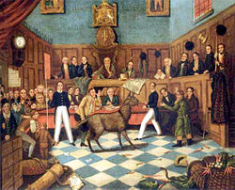
Повнота і всебічність юридичної аргументації
а) дослідження правових позицій учасників процесу судочинства;
б) дослідження правових позицій експертів (amicus curiae);
в) дослідження питань права і фактів.

Slide 10
Конституційні засади забезпечення єдності судової практики
а) конкретизація і деталізація положень Конституції України шляхом вирішення справ Конституційним Судом України;
б) автономне і динамічне тлумачення ЄКПЛ Європейським судом з прав людини, рішення якого володіють перевагою над національним законодавством при умові, якщо вони не понижують конституційний стандарт захисту прав людини і основоположних свобод;
в) інтерпретація законів судами загальної юрисдикції, яка має відповідати правовим позиціям Конституційного суду України та практиці ЄСПЛ при умові, якщо вони не понижують конституційний стандарт захисту прав людини і основоположних свобод.

Slide 11
Балансування конституційними судами у рамках суддівських стратегій
Критика підходу балансування як засобу самоствердження влади судів;
Балансування як засіб арбітражу у діяльності судів;
Балансування як передумова посилення влади суду;
Балансування як найважливіший інструмент судового конституційного контролю.

Slide 12
Аргументація судових рішень у світлі єдності судової практики
Практична корисність – неприпустимість довільного цитування законодавства на шкоду розв'язання юридичного спору або необхідності інтерпретації закону, що застосовується;
Зв'язаність цінностями і принципами > 3-4-5 правових аргументів > фактичний склад > положення законодавства > юридична кваліфікація;
Правило судового прецедентного права: stare decisis (правоположення, правова позиція) = ratio dicidendi + obiter dictum;
Основа = справедливість + рівність + розумність + розсудливість (розважливість)

Slide 13
Аргументація судових рішень через призму техніки обходу прецедентного права
Техніка обходу прецедентного права згідно Аароном Бараком:
Критерій розумності – практична користь > сутність змісту основоположного права;
Нормативність прецеденту – міркування правової визначеності;
Інституційні міркування – стабільність прецеденту як запорука єдності юриспруденції;
При суперечливому рішенні – надавати перевагу рішенню із практичною користю;
Вплив перебігом часу;
Prospective overruling.

Slide 14
Дякую за увагу!
Михайло Савчин, д.ю.н., проф. УжНУ, директор НДІ порівняльного публічного права та міжнародного права УжНУ, msavchyn@bigmir.net

